Slide 1


الصف
الثامن

Slide 2



Slide 3



Slide 4

اليــــــــــوم | التاريخ | الـصــف | الحصة
الثلاثاء | 24 /3 / ٢٠٢٦
الوحدة السادسة | تحليل المقادير الجبرية
عنوان الدرس
البند | (٧ – 4 ) ح1
حل معادلة من الدرجة الأولى في متغير واحد صفحه 147

Slide 5

الصفحة 141

Slide 6



الصفحة ١٣1
المقدمة
2س +5 -5 = 7 -5
2س = 2
س +4 -4 = 12 -4
2س = 2
س = 8
س = 1
م .ح = { 8 }
2
2
م .ح = { 1 }

Slide 7

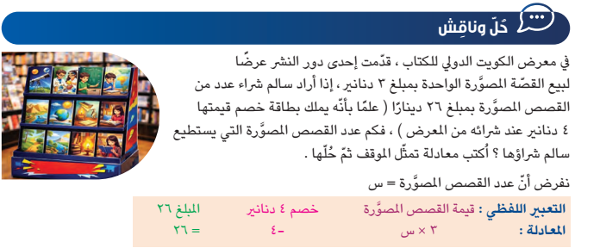
الصفحة47 ١

Slide 8
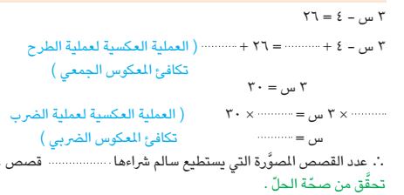


الصفحة47 ١
4
4
$$\frac{١}{٣}$$
$$\frac{١}{٣}$$
10
10

Slide 9
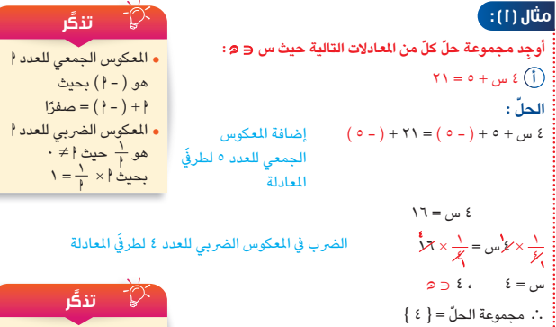
الصفحة47 ١
الصفحة48 ١

Slide 10
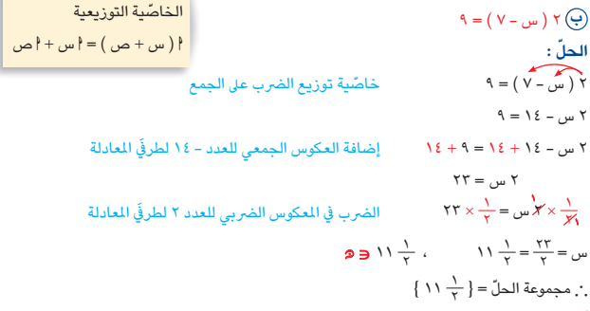
الصفحة48 ١

Slide 11
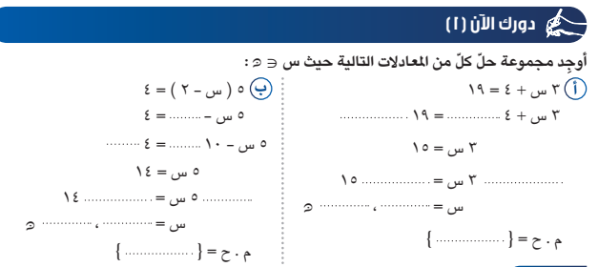







الصفحة49 ١
10
-4
-4
+10
+10
$$\frac{١}{٣}$$
$$\frac{١}{٣}$$
×
×
$$\frac{١}{٥}$$
$$\frac{١}{٥}$$
×
×
5
$$\frac{١٤}{٥}$$
$$\frac{١٤}{٥}$$
5
$$\frac{١٤}{٥}$$
5

Slide 12
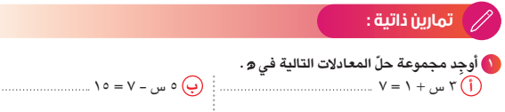
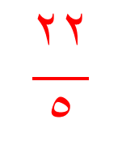


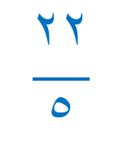


الصفحة49 ١
7 -1
3س+1-1=
15 +7
5 س -7 + 7 =
5 س= 22
3س= 6
$$\frac{١}{٥}$$
$$\frac{١}{٥}$$
$$\frac{١}{٣}$$
$$\frac{١}{٣}$$
×
×
3س= 6
×
5س= 22
×
$$\frac{٢٢}{٥}$$
$$\frac{٢٢}{٥}$$
س=
س= 2
م .ح = { }
م .ح = { 2 }

Slide 13
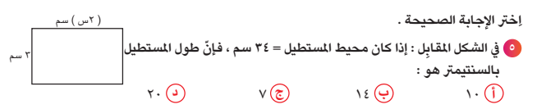
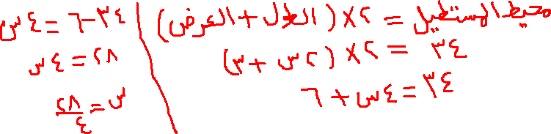
الصفحه 153

Slide 14
اليــــــــــوم | التاريخ | الـصــف | الحصة
الأربعاء | 25 / 3/ ٢٠٢٦
الوحدة السادسة | تحليل المقادير الجبرية
عنوان الدرس
البند | (٧ – 4 ) ح2
حل معادلة من الدرجة الأولى في متغير واحد صفحه 147

Slide 15






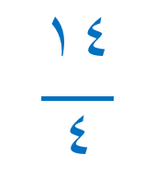
الصفحة52 ١
المقدمة
م .ح = { }
$$\frac{٧}{٢}$$
4 س – 8 = 6
4 س – 8+8 = 6 +8
$$\frac{١}{٤}$$
$$\frac{١}{٤}$$
×
×
4 س = 14
$$\frac{٧}{٢}$$
$$\frac{١٤}{٤}$$
=
س =

Slide 16
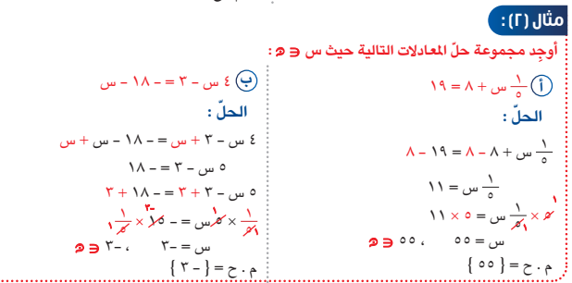
الصفحة49 ١

Slide 17



الصفحة52 ١
م .ح = { }
6 س + س = -8 + 1
-1
7 س = -7
$$\frac{١}{٧}$$
$$\frac{١}{٧}$$
×
×
7 س = -7
-1
س =

Slide 18
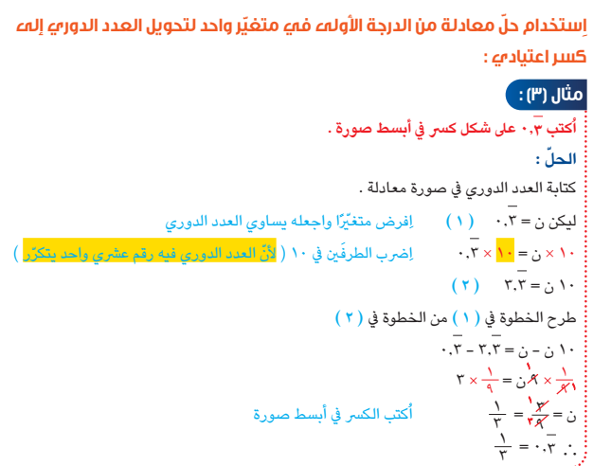
الصفحة50 ١

Slide 19
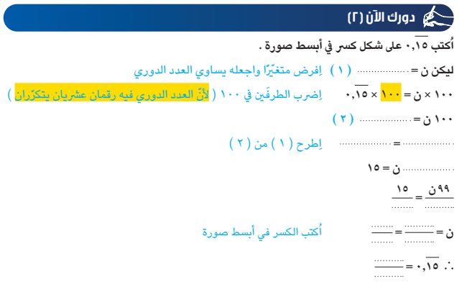
الصفحة50 ١
0,15
15,15
-
100 ن – ن
0,15
15,15
99
99
99
5
15
33
99
5
33

Slide 20

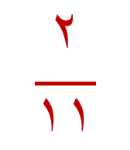
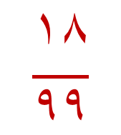
الصفحة ١53
تمارين ذاتية
( 1)
ليكن ن =
0,18
100 × 0,18
100× ن =
( 2)
18,18
100 ن =
بطرح ( 1) من ( 2 )
18
99 ن =
$$\frac{٢}{١١}$$
$$\frac{١٨}{٩٩}$$
=
ن =

Slide 21

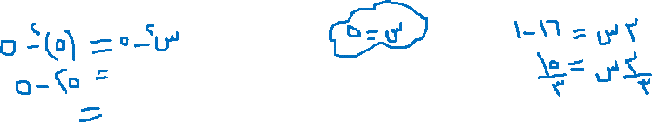
الصفحة 143
الخاتمة

Slide 22
اليــــــــــوم | التاريخ | الـصــف | الحصة
الخميس | 26 / 3/ ٢٠٢٦
الوحدة السادسة | تحليل المقادير الجبرية
عنوان الدرس
البند | (٧ – 4 ) ح3
حل معادلة من الدرجة الأولى في متغير واحد صفحه 147

Slide 23



الصفحة52 ١
المقدمة
م .ح = { }
5 س = 2 س +6
2
5 س – 2 س = 6
$$\frac{١}{٣}$$
$$\frac{١}{٣}$$
×
×
3 س = 6
2
س =

Slide 24
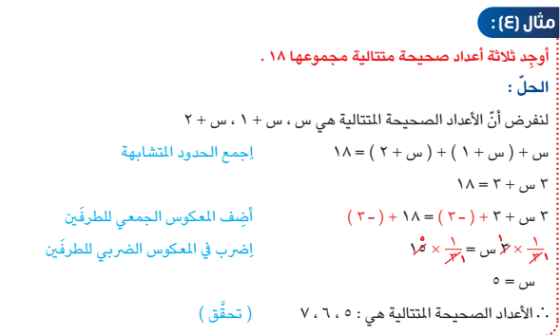
الصفحه ١51

Slide 25



الصفحة52 ١
تمارين ذاتية
نفرض ان العدد هو س
م .ح = { }
6 س + 12 = 30
3
6 س + 12 – 12 = 30 - 12
$$\frac{١}{٦}$$
$$\frac{١}{٦}$$
×
×
6 س = 18
3
س =

Slide 26
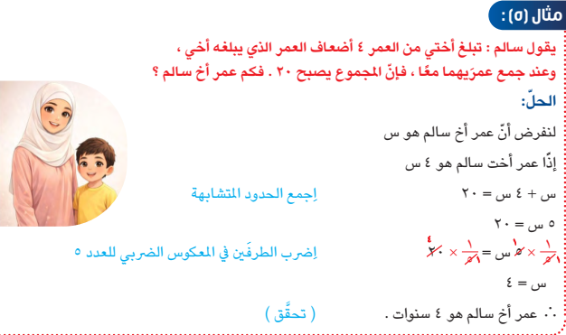
الصفحه ١51

Slide 27
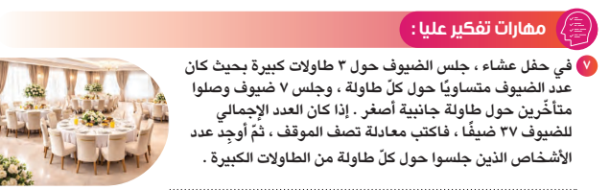


الصفحة54 ١
نفرض ان عدد الضيوف حول الطاولة الكبيرة هو س
3 س + 7 = 37
10
س =
3 س + 7 -7 = 37 - 7
$$\frac{١}{٣}$$
$$\frac{١}{٣}$$
م .ح = { }
×
×
10
3 س = 30

Slide 28

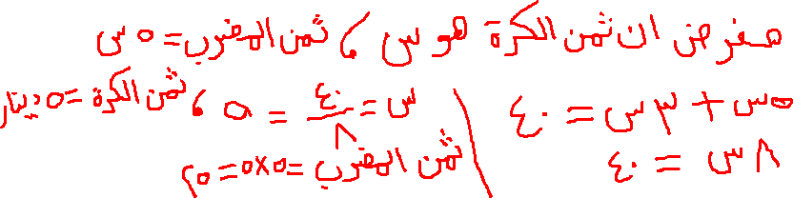
الصفحة54 ١

Slide 29
جزاكم الله خيرا
وبارك الله فيكم

